Slide 1
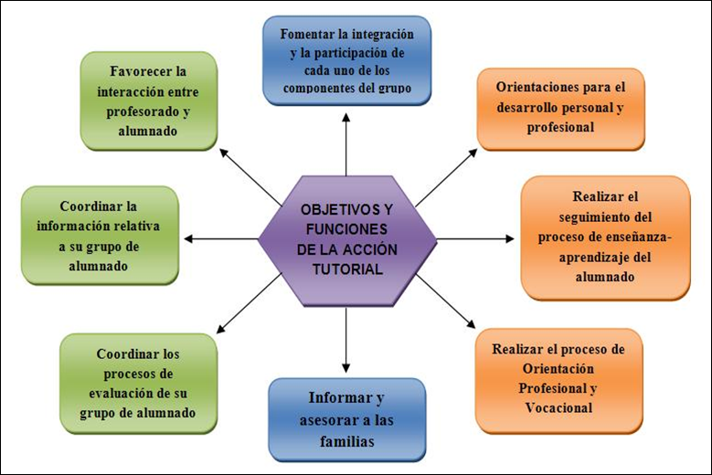

Slide 2
ACCIÓN TUTORIAL CON LAS FAMILIAS
DEFINICIÓN: contribuir a la equilibrada interacción de todos los elementos integrantes de la Comunidad Educativa
(Profesorado, Alumnos, Padres y entorno social).

Slide 3
FUNCIONES CON RESPECTO A LAS FAMILIAS:
1.- Establecer relaciones fluidas con los padres y madres, con el fin de facilitar la conexión entre el Centro y las familias.
2.- Informar a los padres de los aspectos que afecten a la educación de sus hijos/as, tanto dentro como fuera del aula.
3.- Facilitar la participación activa de las familias en el proceso de aprendizaje de sus hijos/as y estar abiertos a la información que de ellos podamos recibir.

Slide 4
1.- CONEXIÓN ENTRE
CENTRO Y FAMILIA.
REUNIONES: transmitir información de orden general, o centrada en un niño concreto.
A la hora de convocar una reunión se tiene en cuenta:
El horario, que procuramos sea lo más asequible posible a todos los padres.
Facilitar el que los hijos puedan estar en el centro durante la reunión, atendidos por un profesor o cuidador.
Preparar el espacio adecuadamente.
Y sobre todo se prepara previamente el contenido a tratar en la reunión.
Cuidar el clima.

Slide 5
TIPOS DE REUNIONES
1.1.1- REUNIONES GENERALES:
1.1.2- REUNIONES POR GRUPO:
Reunión inicial
Reuniones trimestrales
Reuniones de carácter puntual

Slide 6
TIPOS DE REUNIONES
1. 1.3- CONTACTO INFORMAL DIARIO
1.1.2- INFORMACIÓN ESCRITA:
CARTELES
CIRCULARES
CONTACTO POR EMAIL

Slide 7
2.- INFORMACION INDIVIDUAL DE CADA NIÑO/A.
Tipo de información que queremos recabar, intentando ser lo más concisas posibles en las preguntas que hacemos para conseguir la respuesta deseada.
Plantearse qué información hay que transmitirles.
Buscar una manera de hablar fácil y amena para los padres.
En este apartado se realizan las siguientes actuaciones:

Slide 8
2.1-ENTREVISTA PERSONAL
2.2-HORARIO DE ATENCIÓN A LOS PADRES
2.3-INFORMES INDIVIDUALES

Slide 9
INFORMES A LAS FAMILIAS.
INDIVIDUALES Y ACADÉMICOS:
    Revisados por cada nuevo equipo
    Se distribuirán por áreas, bloques de contenidos o por competencias.
    Se entregan trimestralmente
    DELPHOS
ORIENTACIONES Y RECOMENDACIONES

Slide 10
http://www.youtube.com/watch?v=dA1ogXCwHmI

